Slide 1

Réunion du Comité de Coordination du MS avec les PTF, CCMP
Titre de la présentation :
Plan National de la Formation Continue au profit des prestataires des soins (PNFC 2025-2030)
Présenté par :
cheikh baye cheikh abdellahi
Directeur des ressources humaines
وزارة الصحة
Ministère de la Santé

Slide 2
Plan
Introduction
Etat de lieux
Objectif du plan
Composantes du plan
Suivis et Evaluation
Défis
Conclusion

Slide 3
1- Introduction
La formation continue du personnel est nécessaire pour :
Adapter en permanence les compétences et les qualifications du personnel aux changements organisationnels et à l’évolution des métiers
Améliorer l’employabilité du personnel
Assurer des soins et des services de qualité offerts aux populations

Slide 4
1- Introduction (Suite)
Conscient de ce constat le Président de la République, Son excellence Mr. Mohamed Ould Cheikh El Ghazouani a placé la formation continue comme axe clé dans son programme électoral « Mon ambition pour la patrie » décliné dans les priorités de la politique générale du gouvernement qui a été présentée à l’Assemblée Nationale par Son Excellence le Premier Ministre Moctar Diaye, le 4 septembre 2024.

Slide 5
1- Introduction (Suite)
Dans ce même ordre d’idées, et compte tenu de l’importance de la formation continue du personnel de la santé en tant que facteur fondamental pour améliorer la qualité des soins, le ministère de la Santé a élaboré un plan national de formation continue (2025-2029) visant à élever le niveau d'efficacité des personnels du secteur en leurs fournissant les compétences nécessaires pour accomplir pleinement leur travail.

Slide 6
2- Etat de Lieux
Il n’existe pas un document normatif précisant la vision du secteur de la santé par rapport à la formation continue du personnel de santé qui prend en compte les besoins des services et les aspirations du personnel.
En conséquence, la situation de la formation continue est caractérisée par :
Absence de politique nationale de formation continue du personnel de santé
Gestion prévisionnelle faible ou inexistante ne permettant pas d’identifier les besoins en formation.
Insuffisance de nombre de sessions de formation continue inscrites dans les plans annuels du Ministère et l’absence d’un mécanisme de suivi et d’évaluation pour la mise en œuvre de ces sessions.

Slide 7
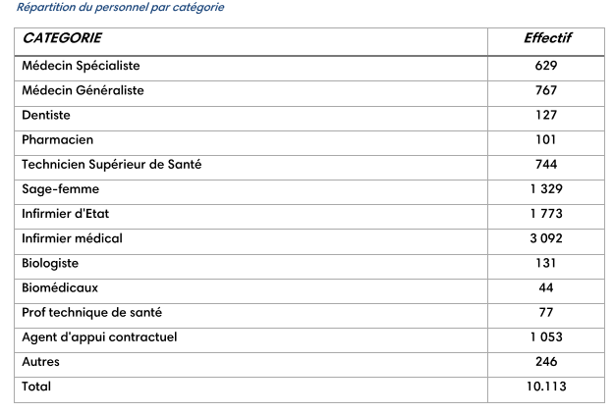
Etat de lieux (Suite) :

Slide 8
Répartition du personnel par Wilaya
Etat de lieux (Suite) :

Slide 9
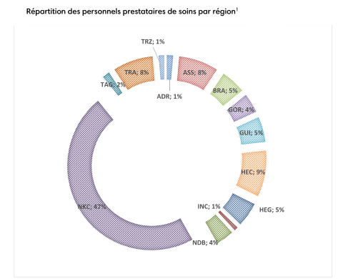
Etat de lieux (Suite) :

Slide 10
2- Etat de lieux (Suite) :
Ces ratios semblent relativement acceptables dans le contexte de la sous-région, mais
cachent en réalité des situations qui ne permettent pas un accès aisé des populations
aux soins de santé, notamment :
La répartition inéquitable du personnel en milieu urbain et en milieu rural ;
La grande étendue du pays avec des longues distances entre les différentes
localités ;
Et le déséquilibre dans la répartition des agents de santé réduit
considérablement l’accessibilité aux personnels de santé qualifiés.
Par ailleurs, en désagrégeant les ratios médecins en médecins généralistes et en
médecins spécialistes, on se rend compte que la disponibilité des certaines catégories
de spécialistes est problématique.

Slide 11
3- Objectifs du plan
Assurer le développement des compétences nécessaires aux ressources humaines de santé pour offrir des services et des soins de qualité aux populations
Assurer l’accès équitable à la formation continue pour le personnel exerçant aux seins des structures sanitaires
Promouvoir la santé de base à travers la mise à niveau du personnel travaillant dans les PS et CS
Renforcer les compétences des responsables en matière de santé public
Renforcer les capacités des écoles de formation des paramédicaux

Slide 12
4- Population cible, période et lieux de formation
Le plan bénéficiera à 7500 fonctionnaires et Agents contractuels de l’état
Il se déroule sur une période de 5 ans (2025-2029)
Toutes les actions de formation programmées seront dispensées dans les écoles de santé public

Slide 13
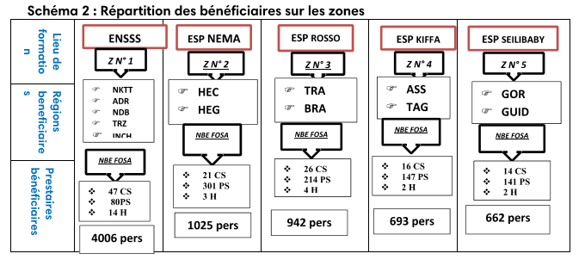

Slide 14
5- Composantes de du Plan
Formation continue
Master en Santé Publique
Mise à niveau des écoles de Santé Publique

Slide 15
5-1 Formation continue
Domaines de la formation continue
Techniques générales des soins infirmiers
Soins intensifs
SNIS et Surveillance épidémiologique
Education pour
Education pour
Education pour la santé et éducation thérapeutique du patient
Santé de la reproduction
Programmes Nationaux
Guide clinique et thérapeutique

Slide 16
Qualité de soins et management des services de santé
Techniques de laboratoires et contrôle de qualité
Techniques d'imagerie médicale
Ophtalmologie
Stomatologie
Hygiène et gestion des déchets biomédicaux
Accueil, éthique et déontologie

Slide 17
5-2 Master Professionnel en Santé Publique
Le PNFC prévoit un programme de master professionnel en santé publique proposé ai
sein de l’Ecole Nationale Supérieure des Sciences de la Santé. Ce programme sera
effectué avec quatre parcours :
La santé de la reproduction
L’Epidémiologie statistiques
La Pédagogie des sciences de la santé
La Qualité des soins et management des établissements de santé (Gestion des
structures de santé)

Slide 18
Chacun de ces parcours vise à répondre l’un des axes principaux du PNDS. En effet, le
1er vise à contribuer à la réduction de la mortalité maternelle et infantile. Le second
tend à faire face aux épidémies potentielles. Tandis que le troisième cherche à créer
les compétences nécessaires à l’éducation pour la santé, l’éducation thérapeutique
des patients et la formation et l’encadrement des autres professionnels. Le quatrième
jette les bases de la pratique d’une gouvernance axée sur les résultats.

Slide 19
5-3 Renforcement de capacités des écoles
Construction de 5 amphithéâtres
Réhabilitation de l'école de Nema et kiffa
Construction de 3 postes électriques et acquisition de 4 groupes électrogènes
Acquisition de 5 mannequins fidèles

Slide 20
6- Processus de validation du PNFC 2025-2030 :
Partage du plan avec les Directeurs des écoles de santé
Présentation et validation du plan lors de la réunion du cabinet du Ministère de la santé
Partage et validation du PNFC avec le Ministère de la fonction publique
Adoption par le conseil des ministres du plan

Slide 21
7- Mécanismes de suivi et évaluation
Instances | Composition | Attribution | Réunion | Documents de suivi
Comité central | Secrétaire General DGSP DMH DRH DAF | Pilotage Orientation Mobilisation de fonds Le suivi central | Par trimestre | Rapports trimestriels
Comité régional | DRS de la région où se trouve l’école DRS des autres régions Directeur de l’école Directeur de l’hôpital | Suivi régional Identification de bénéficiaire | Chaque deux mois | Rapports de suivi
Comité départemental | MCM Directeur de l’hôpital | Suivi départemental Identification de bénéficiaire Sites de stage | Mensuel | Rapports de suivi

Slide 22
8- Défis et recommandations
Défis identifiés :
  Financement du plan
  ⁠Suivi de la mise en œuvre du plan au niveau central , régional et local
  Capacité des écoles à dispenser dans les meilleurs conditions toutes les actions de formation programmées.
Recommandations :
Plaidoyer auprès de L’État et des partenaires techniques et financiers pour le financement du plan
⁠Formation des formateurs
⁠Mise à niveau des écoles en matière notamment d’infrastructures et d’équipements
⁠Renforcement du dispositif de suivi à tous les niveaux
Mise en place d’un système d’évaluation périodique

Slide 23
Je vous remercie

